Slide 1
ΕΝΟΤΗΤΑ 7
Προγραμματισμός Έργων
Κομβικά Δίκτυα

Slide 2
Κομβικά Δίκτυα
Κομβικά Δίκτυα Δραστηριότητα επί του κόμβου
Τα κομβικά δίκτυα απαρτίζονται από:
Κόμβους (Nodes) που απεικονίζουν δραστηριότητες (activities) και
Βέλη (Arrows) που απεικονίζουν αλληλεξαρτήσεις μεταξύ των δραστηριοτήτων.
ΕΚΠΑ - Τμήμα Πληροφορικής & Τηλεπικοινωνιών

Slide 3
Σχέσεις Δραστηριοτήτων σε Κομβικά Δίκτυα
Δραστηριότητες επί του κόμβου σε Σειρά
1.1 Μελέτη προϊόντος
1.2 Σχεδιασμός Προϊόντος
1.3
Παραγωγή Προϊόντος
1.4 Έλεγχος ποιότητας
1.5 Προώθηση στην αγορά
Δραστηριότητες επί κόμβου Παράλληλες
1.4 Υδραυλικά
1.3 Κέλυφος
1.6 Βάψιμο
1.5 Ηλεκτρολογικά
ΕΚΠΑ - Τμήμα Πληροφορικής & Τηλεπικοινωνιών

Slide 4
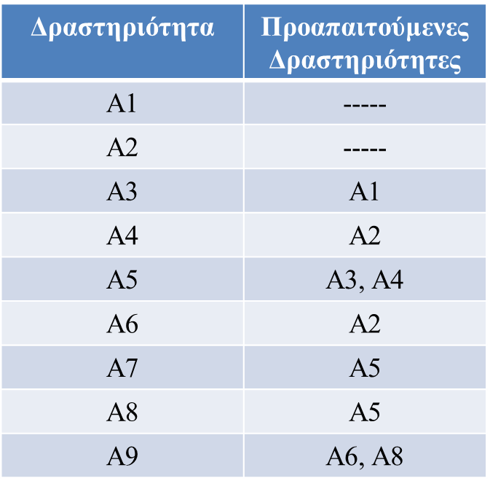
Κομβικά Δίκτυα – Παράδειγμα 1^{ο}
Για την υλοποίηση ενός έργου οι απαιτούμενες δραστηριότητες και οι περιορισμοί στην εκτέλεσή τους παρουσιάζονται στον παρακάτω πίνακα.
ΕΚΠΑ - Τμήμα Πληροφορικής & Τηλεπικοινωνιών

Slide 5
Κομβικό Δίκτυο - Παράδειγμα 1^{ο}
Α3
Α7
Α1
Αρχή
Α9
Τέλος
Α4
Α5
Α2
Α6
Α8
ΕΚΠΑ - Τμήμα Πληροφορικής & Τηλεπικοινωνιών

Slide 6
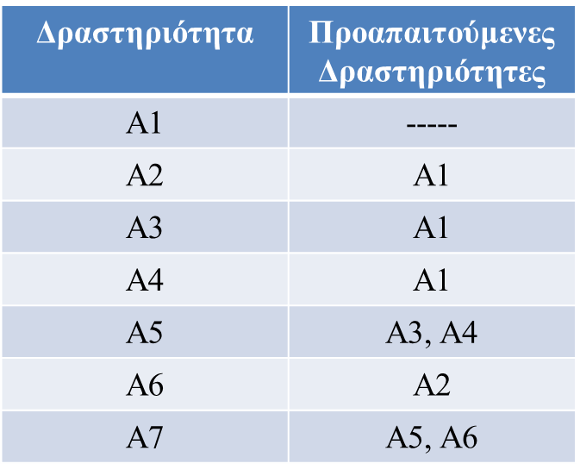
Κομβικό Δίκτυο - Παράδειγμα 2^{ο}
Για την παραγωγή νέου προϊόντος απαιτούνται επτά εργασίες. Οι τεχνολογικοί περιορισμοί με τη σειρά εκτέλεσής τους παρουσιάζονται στον παρακάτω πίνακα.
ΕΚΠΑ - Τμήμα Πληροφορικής & Τηλεπικοινωνιών

Slide 7
Κομβικό Δίκτυο - Παράδειγμα 2^{ο}
Α2
Α6
Αρχή
Α1
Α3
Α5
Α7
Τέλος
Α4
ΕΚΠΑ - Τμήμα Πληροφορικής & Τηλεπικοινωνιών

Slide 8
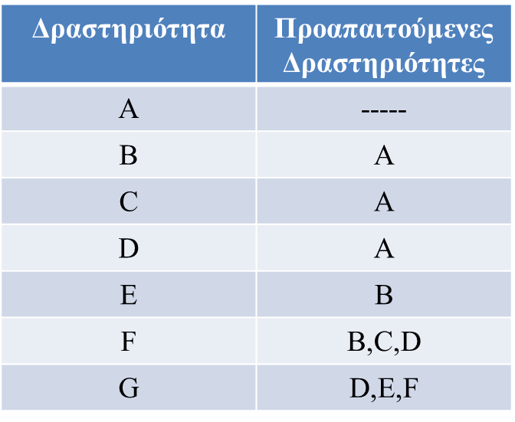
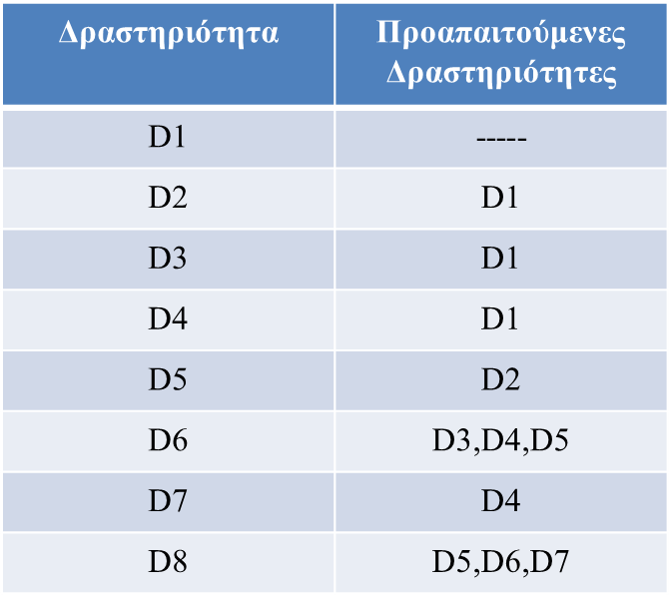
Κομβικά Δίκτυα - Παράδειγμα 3^{ο}
Για την παραγωγή νέου προϊόντος απαιτούνται 7 εργασίες. Οι περιορισμοί στην εκτέλεσή τους παρουσιάζονται στον παρακάτω πίνακα.
Η εργασία D αποτελείται από μια σειρά δραστηριοτήτων οι οποίες παρουσιάζονται στον παρακάτω πίνακα.
ΕΚΠΑ - Τμήμα Πληροφορικής & Τηλεπικοινωνιών

Slide 9
Κομβικό Δίκτυο - Παράδειγμα 3^{ο}
B
E
Αρχή
Α
C
F
G
Τέλος
D
ΕΚΠΑ - Τμήμα Πληροφορικής & Τηλεπικοινωνιών

Slide 10
Κομβικό Δίκτυο Δραστηριότητας D
D5
D2
D1
D3
D6
D8
D4
D7
ΕΚΠΑ - Τμήμα Πληροφορικής & Τηλεπικοινωνιών

Slide 11
Ένταξη Δραστηριότητας D στο Κομβικό Δίκτυο
B
E
Αρχή
Α
C
F
G
Τέλος
D2
D5
D1
D3
D6
D8
D4
D7
ΕΚΠΑ - Τμήμα Πληροφορικής & Τηλεπικοινωνιών

